Slide 1
（实战）EM Plugin For MySQL 监控
搜狐DBA
王丹敬

Slide 2
主题大纲
为什么选择开发EM Plugin？
EM Plugin能做些什么？
EM Plugin的开发流程及代码示例
EM Plugin的优点 & 缺点

Slide 3
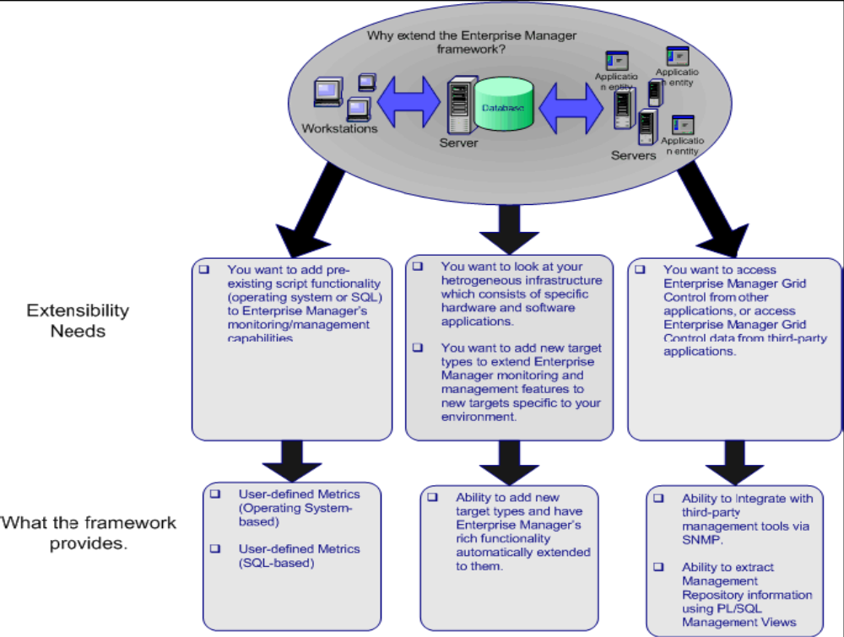
为什么选择开发 EM Plugin?
Notes:
Oracle Enterprise Manager的框架功能强大
将所有种类的database的管理集中起来,且便于未来对监控数据进行二次抽取
日常对Oracle的管理会使用到EM,对其界面，使用方法比较熟悉

Slide 4
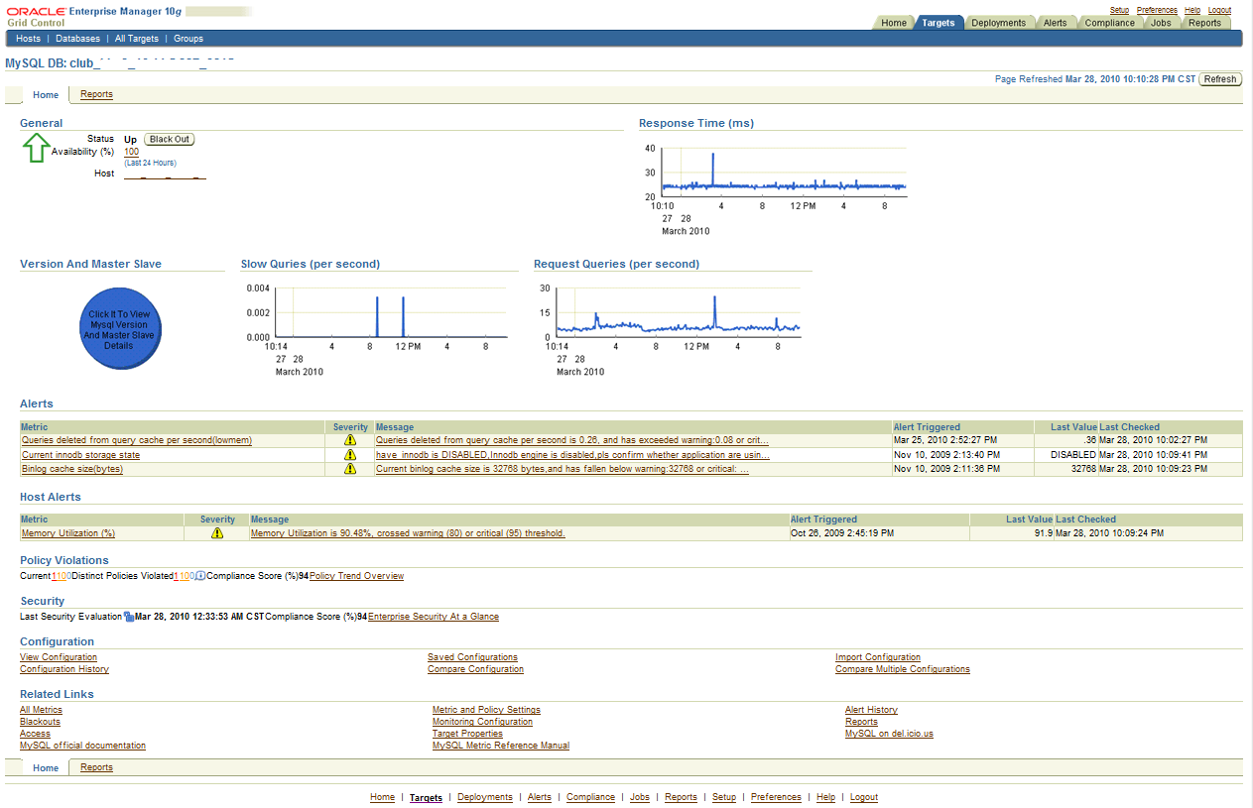
EM Plugin 能做些什么？

Slide 5
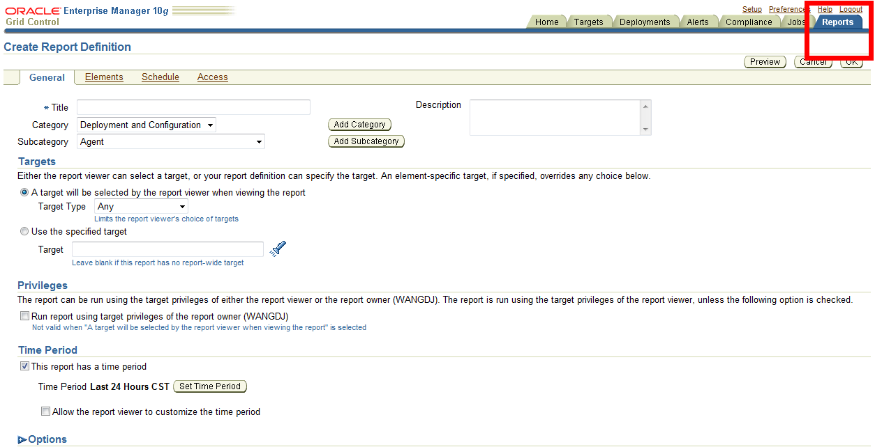
基于EM框架的功能 - Information Publisher’s Reports

Slide 6
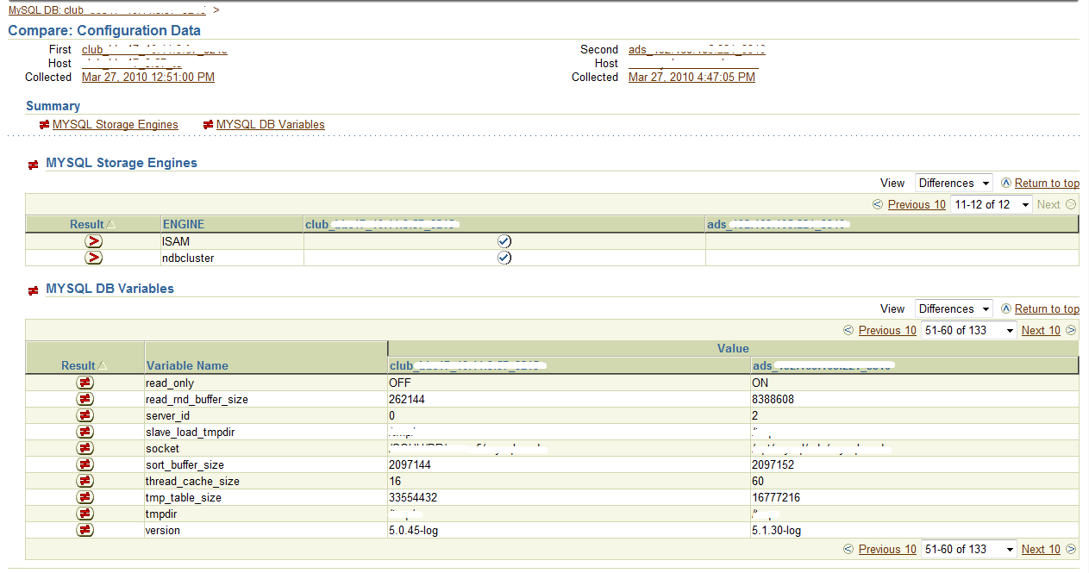
基于EM框架的功能 – Configuration Management

Slide 7
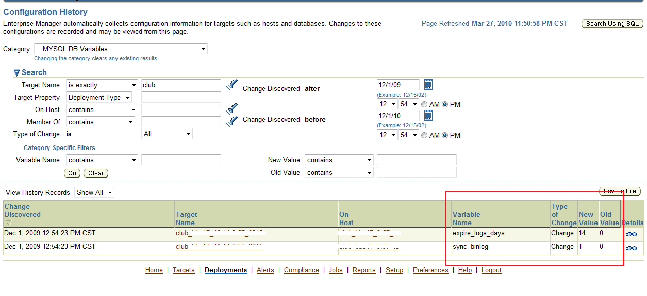
基于EM框架的功能 – Configuration Management

Slide 8
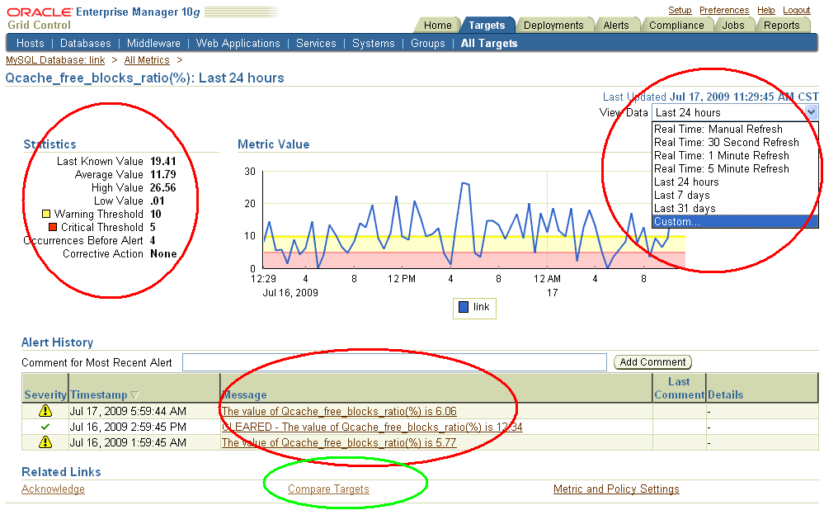
基于EM框架的功能 – Metric的使用 (History)

Slide 9
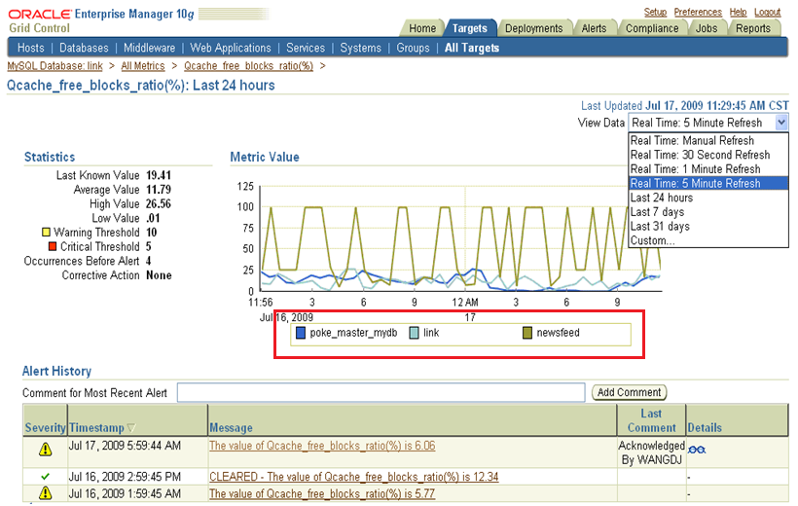
基于EM框架的功能 – Metric的使用 (Compare)

Slide 10
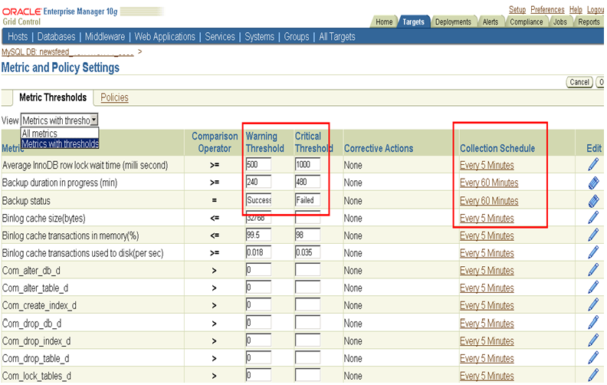
基于EM框架的功能 – Metric的使用

Slide 11
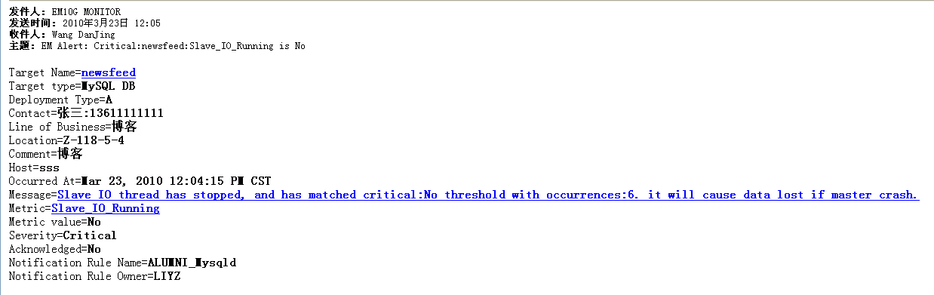
基于EM框架的功能 – 邮件报警

Slide 12
EM Plugin 能做些什么？
Metric
Policy
Report & Chart
Link
… …

Slide 13
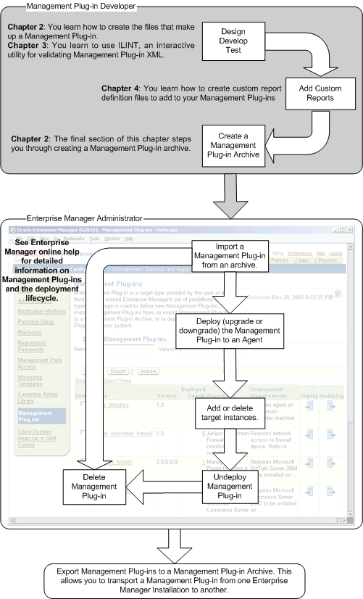
EM Plugin的开发流程

Slide 14
定义Target Type & Metric & Properties
根据Oracle提供的DTD编写XML文件
  《Oracle Enterprise Manager Extensibility Guide》
  $AGENT_HOME/sysman/admin/dtds/TargetMetadata.dtd
  $AGENT_HOME/sysman/admin/dtds/TargetCollection.dtd
  $AGENT_HOME/sysman/admin/metadata/*.xml
  $AGENT_HOME/sysman/admin/default_collection/*.xml
metadata.xml
  定义收集哪些metric，
  定义metric的收集方法
  定义metric是否在UI显示
  … …
collection.xml
  定义metric的收集频率
  报警阀值
  … …

Slide 15
metadata.xml架构
  <?xml version="1.0" encoding="UTF-8"?>
  <!DOCTYPE TargetMetadata SYSTEM "../dtds/TargetMetadata.dtd">
  <TargetMetadata META_VER="1.0" TYPE="mysql_database_plugin">
  <Display>
  <Label NLSID="mmd_name">MySQL DB</Label>
  </Display>
  <Metric >…</Metric>
  <Metric >…</Metric>
  <Metric >…</Metric>
  <Metric >…</Metric>
  <Metric >…</Metric>
  ... ...
  <InstanceProperties>
  <InstanceProperty >…</InstanceProperty>
  … …
  <DynamicProperties>…</DynamicProperties>
  … …
  </InstanceProperties>

Slide 16
metadata.xml架构 – 定义Metric示例
  <Metric NAME="Response" IS_TEST_METRIC="FALSE" TYPE="TABLE">
  <Display>
  <Label NLSID="mmd_Response">Response</Label>
  </Display>
  <TableDescriptor>
  <ColumnDescriptor NAME="Status" TYPE="STRING" IS_KEY="FALSE">
  <Display FOR_SUMMARY_UI="TRUE">
  <Label NLSID="mmd_Response_Status">Status</Label>
  <Description NLSID="mmd_Response_Status_desc">Current Status of the Server</Description>
  </Display>
  </ColumnDescriptor>
  <ColumnDescriptor NAME="Timing" TYPE="NUMBER" IS_KEY="FALSE">
  <Display FOR_SUMMARY_UI="TRUE">
  <Label NLSID="mmd_Response_Timing">Response time(ms)</Label>
  </Display>
  </ColumnDescriptor>
  </TableDescriptor>
  <QueryDescriptor FETCHLET_ID="OSLineToken">
  <Property NAME="emdRoot" SCOPE="SYSTEMGLOBAL">emdRoot</Property>
  <Property NAME="scriptsDir" SCOPE="SYSTEMGLOBAL">scriptsDir</Property>
  <Property NAME="perlBin" SCOPE="SYSTEMGLOBAL">perlBin</Property>
  <Property NAME="host" SCOPE="INSTANCE" OPTIONAL="TRUE">host</Property>
  <Property NAME="port" SCOPE="INSTANCE" OPTIONAL="TRUE">port</Property>
  <Property NAME="uname" SCOPE="INSTANCE" OPTIONAL="TRUE">uname</Property>
  <Property NAME="pass" SCOPE="INSTANCE" OPTIONAL="TRUE">pass</Property>
  <Property NAME="mysqlhome" SCOPE="INSTANCE">mysqlhome</Property>
  <Property NAME="mydelimiter" SCOPE="INSTANCE">mydelimiter</Property>
  <Property NAME="command" SCOPE="GLOBAL">"%perlBin%/perl" "%scriptsDir%/emx/%TYPE%/response.pl" "%mysqlhome%" "%mydelimiter%" "%host%" "%port%" "%uname%" "%pass%"</Property>
  <Property NAME="delimiter" SCOPE="GLOBAL">%mydelimiter%</Property>
  <Property NAME="startsWith" SCOPE="GLOBAL">em_result=</Property>
  <Property NAME="errStartsWith" SCOPE="GLOBAL">em_error=</Property>
  <Property NAME="em_metric_timeout" SCOPE="GLOBAL">120</Property>
  </QueryDescriptor>
  </Metric>

Slide 17
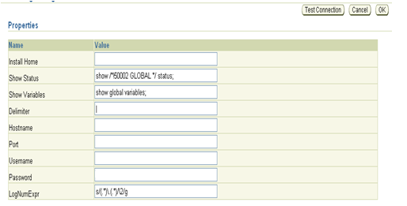
metadata.xml架构 – 定义InstanceProperties示例
  <InstanceProperties>
  <InstanceProperty NAME="showstatus" OPTIONAL="FALSE">
  <Display>
  <Label NLSID="mmd_iprop_showstatus">Show Status</Label>
  </Display><![CDATA[show /*!50002 GLOBAL */ status;]]>
  </InstanceProperty> … …
  … …
  … …
  … …
  … …
  … …
  … …
  … …
  … …
  … …
  … …
  … …
  … …
  … …
  … …
  <DynamicProperties NAME="Check_Version" PROP_LIST="version" FORMAT="ROW">
  <ExecutionDescriptor>
  <GetTable NAME="For_Check_Version" />
  <GetView NAME="v_Check_Version" FROM_TABLE="For_Check_Version">
  <Column NAME="v4" />
  </GetView>
  </ExecutionDescriptor>
  </DynamicProperties>
  … …
  … …
  </InstanceProperties>
Notes:
动态属性被重新计算的时机：
1. 任何时候当静态property在正常情况下被修改时(在EM中修改)，动态property同时会被重新计算。
2. 当静态property被通过非正常手段修改，比如直接修改targets.xml，则动态property不会被自动重新计算，需要通过一下手段：
A. 重启Target
B. 重启Agent
C. 执行命令：emctl reload agent dynamicproperties <target name>:<target type>
动态属性在Oracle官方文档中似乎生存的目的是为了简化用户在添加对象时可以少输入些对象属性，因此让动态属性通过计算instance properties 或 metric 生成。
优点：只存一份数据在SYSMAN.MGMT_TARGET_PROPERTIES. 可用作计算metric时的判断条件。
缺点是：如果服务器或被监控对象压力非常大，计算动态属性非常容易timeout，而造成无法获得正确值。
日志中报错：
2010-02-23 05:49:39,204 Thread-4115168144 ERROR TargetManager: TIMEOUT reached in computing dynamic properties for target snsnotice_10.11.65.83_3306,mysql_database_plugin::compute timings were [Links:0-0] [mysqlRoles:0-0] [Check_Version:0-0] [UserStat_D:0-0] [Innodb_status_file_D:0-0] [memlock_largepage:0-0] [CheckStartConf:0-(30)]
2010-02-23 05:49:39,204 Thread-4115168144 ERROR TargetManager: nmeetm.c : nmeetm_recomputeTgtDynPropertyEx : Error in computing dynamic properties of {snsnotice_10.11.65.83_3306, mysql_database_plugin}
2010-02-23 05:49:39,312 Thread-4071611280 WARN upload: Upload manager has no Failure script: disabled
2010-02-23 05:49:39,312 Thread-4071611280 WARN upload: Truncating value of "CATEGORY_PROP_2" from "Red Hat Enterprise Linux Server release 5.3 (Tikanga)" to "Red Hat Enterprise Linux Server release 5.3 (Tikanga)"

Slide 18
collection.xml架构
  <?xml version="1.0" encoding="UTF-8"?>
  <!DOCTYPE TargetCollection SYSTEM "../dtds/TargetCollection.dtd">
  <?xml-stylesheet type="text/xsl" href="mysql_database_plugin.xsl"?>
  <TargetCollection TYPE="mysql_database_plugin">
  <CollectionItem NAME="Response" UPLOAD_ON_FETCH="TRUE">
  <Schedule>
  <IntervalSchedule INTERVAL="2" TIME_UNIT="Min" />
  </Schedule>
  <Condition COLUMN_NAME="Status"
  CRITICAL="Up"
  OPERATOR="NE"
  MESSAGE="%target% is down."
  CLEAR_MESSAGE="%target% is alive."
  />
  … …
  … …
  … …
  </TargetCollection>

Slide 19
收集Metric的方法
Fetchlets
  OS Command -- 推荐使用Perl
  SQL
  SNMP
  URL Timing
  Dynamic Monitoring Service (DMS)
  HTTP Data
  URLXML
  WBEM
  JDBC
  OJMX/SOAP
Receivelets
  SNMP Receivelets
  Advanced Queue Receivelets
  HTTP Receivelets

Slide 20
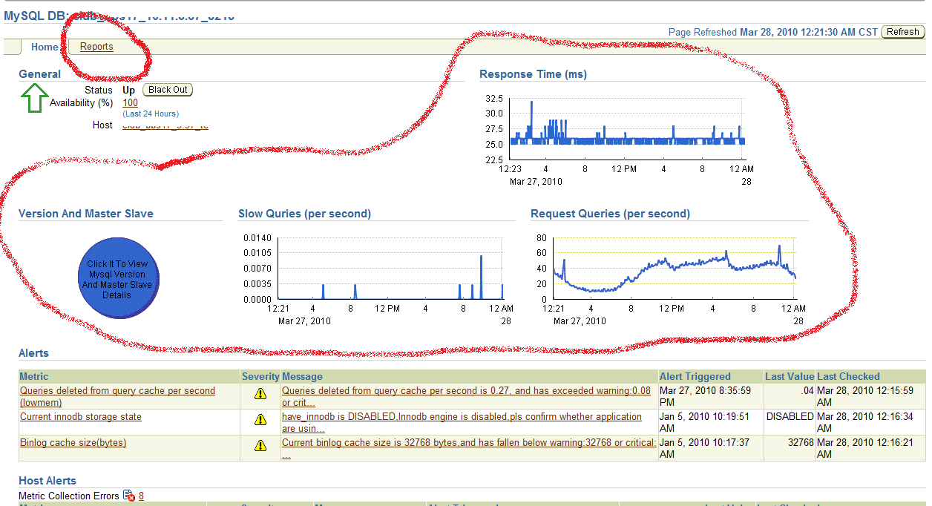
Chart展示

Slide 21
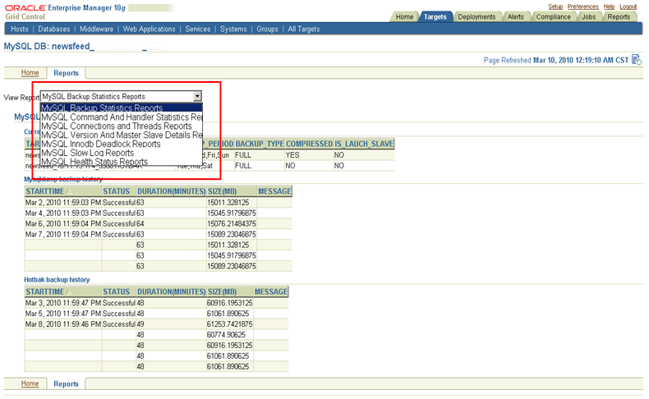
Report展示

Slide 22
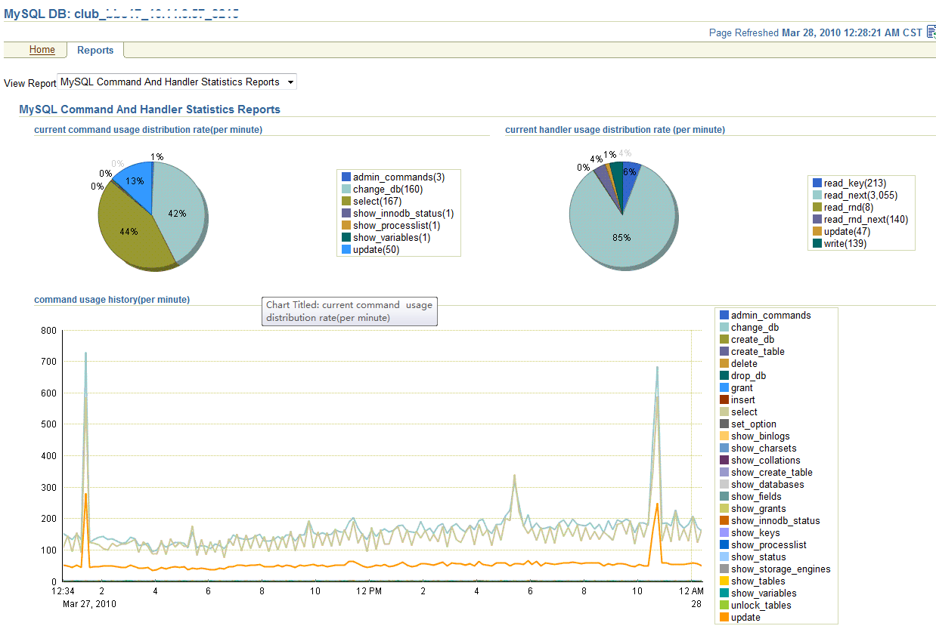
Report展示

Slide 23
定义Chart
<HomepageCharts TARGET_TYPE="mysql_database_plugin">
<ChartSet>
<TopPane>
<Chart TYPE="timeSeriesChart">
<ChartProperty NAME="metric">Response</ChartProperty>
<ChartProperty NAME="column">Timing</ChartProperty>
<ChartProperty NAME="width">375</ChartProperty>
<ChartProperty NAME="height">150</ChartProperty>
<ChartProperty NAME="legendPosition">south</ChartProperty>
<ChartProperty NAME="titleVisible">true</ChartProperty>
<ChartProperty NAME="title">Response Time (ms)</ChartProperty>
<ChartProperty NAME="subtitle"> </ChartProperty>
<ChartProperty NAME="destination">reportTab</ChartProperty>
<ChartProperty NAME="reportTitle">MySQL Health Status Reports</ChartProperty>
</Chart>
</TopPane>
<MiddlePane>
... ...
</MiddlePane>
</ChartSet>
</HomepageCharts>

Slide 24
定义Report
BEGIN
DECLARE
--作为create_report_definition的p_late_binding_target_types参数值
l_target_types MGMT_IP_TARGET_TYPES; --定义报表的guid
l_report_guid RAW(16); --定义元素的guid
l_element_guid RAW(16); --create_report_definition和add_element_to_report_def的p_parameters参数值
l_param_values MGMT_IP_PARAM_VALUE_LIST; -- 序列变量 l_curr_order应该连续增长，从1到报表中的元素总数
… …
BEGIN
-- INITIALIZE REPORT ORDER FOR PLUGIN INTERFACE
l_report_order := 0;
-- 目标类型 l_target_type = target type
-- specify the target type associated with this report
…
-- 报表名称
l_report_title_nlsid := 'MySQL Innodb Deadlock Reports'; --得到报表所有者
…
-- 定义报表
-- create a report definition for the report
l_report_guid := mgmt_ip.create_report_definition (
…
--加入图
l_param_values := MGMT_IP_PARAM_VALUE_LIST();
…
commit;
END;
END;

Slide 25
打包Plugin文件(MPA)
Management Plug-in Archive
检查metadata.xml和collection.xml文件的正确性
emcli check_mp \
-metadata_file=/export/home/oracle/mysql_plugin/satine_meta.xml \
-collection_file=/export/home/oracle/mysql_plugin/satine_coll.xml \
-err_level=info
打包文件
emcli add_mp_to_mpa \
-mpa="/export/home/oracle/mysql_plugin/mpa/1.5.20090601/MYSQL_TEST_INTEGRATION.jar" \
-mp_version="1.5.20090601" \
-ttd="/export/home/oracle/mysql_plugin/satine_meta.xml" \
-dc="/export/home/oracle/mysql_plugin/satine_coll.xml" \
-file="HOMEPAGE_DEFINITION:/export/home/oracle/mysql_plugin/homepage_charts.xml" \
-file="REPORT_DEFINITION:/export/home/oracle/mysql_plugin/reports/SlowLog.sql" \
-file="REPORT_DEFINITION:/export/home/oracle/mysql_plugin/reports/HealthStatusReports.sql" \
… …
-file="MONITORING_SCRIPT:/export/home/oracle/mysql_plugin/scripts/response.pl" \
-file="MONITORING_SCRIPT:/export/home/oracle/mysql_plugin/scripts/MysqlIsAlive.pl" \
… …
-file="ECM_DEPLOY:/export/home/oracle/mysql_plugin/ecm/mysql_ecm_deploy.sql" \
-file="ECM_UNDEPLOY:/export/home/oracle/mysql_plugin/ecm/mysql_ecm_undeploy.sql" \
-func_desc="Just for testing"

Slide 26
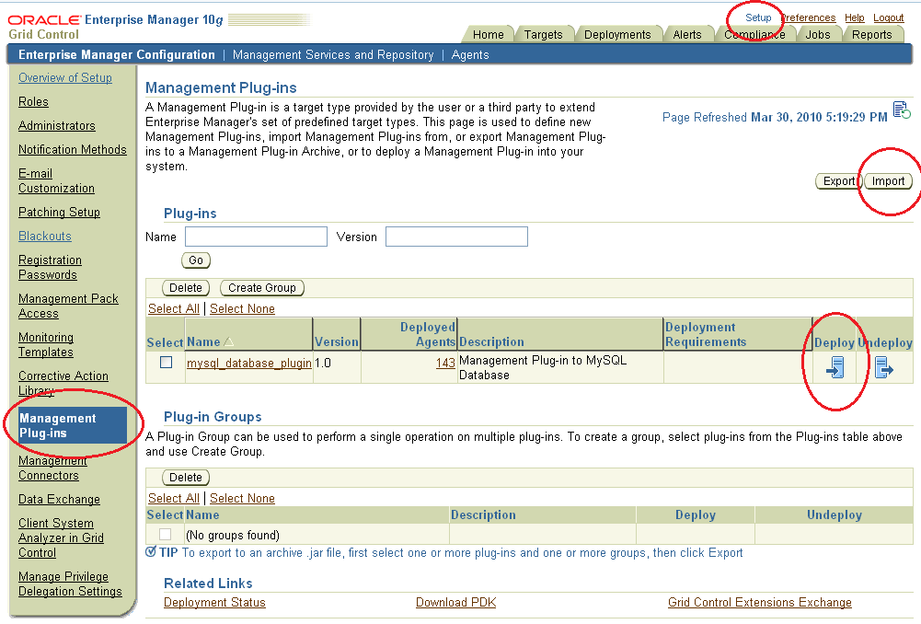
导入MPA
Setup
Management Plug-ins
Import
List Archive
OK

Slide 27
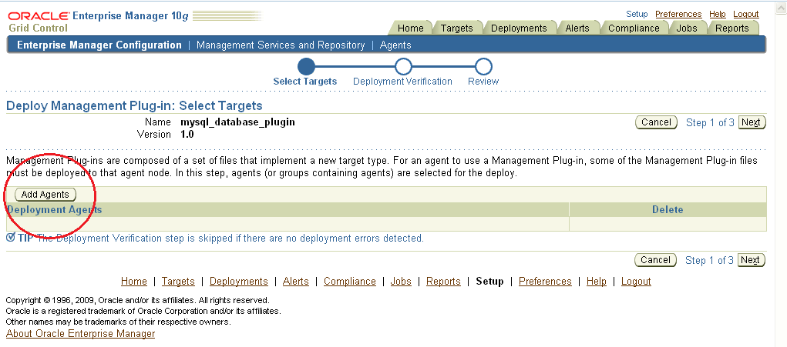
发布Plugin到Agents
Deploy
Add Agents
Next
Finish

Slide 28
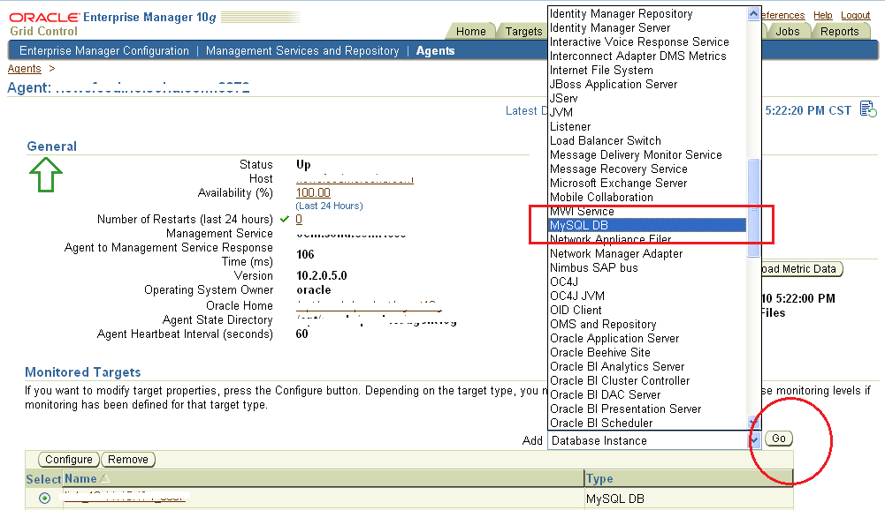
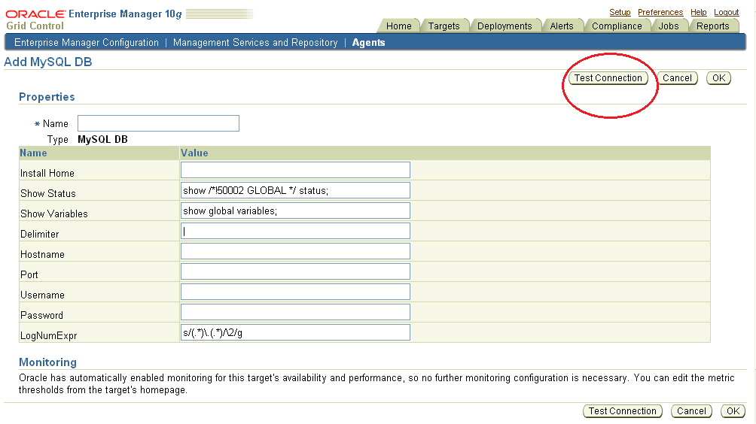
添加Mysql对象到EM
找到用于监控的Agent
Add选择对象类型
Go
输入正确信息
OK
Notes:
Q: 添加 targets目前有命令行方式吗？
A: 有，不过加完targets.xml里面的密码是明文的,需要额外的操作。
Q: 发布plugin到多个agent上有命令行方式吗？
A: 目前没有

Slide 29
Plugin性能测试
使用工具：
EM Management Plug-in Development Kit (EM PDK) lint and performance tools
下载地址：
http://www.oracle.com/technology/products/oem/extensions/empdk.jar
使用方法：
mptool/bin/mpcli perf -help
举例：
mpcli perf \
-out_dir=/export/home/oracle/metric_performance \
-time=600 \
-targets="mysql_test" \

Slide 30
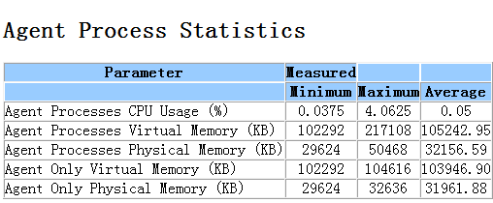
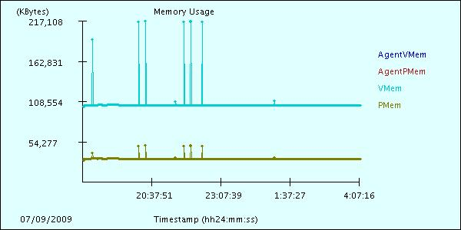
Plugin性能测试 – 报告
报告规格：
Metadata Statistics
Target Runtime Statistics
Agent Process Statistics
Performance Charts
  System CPU Utilization
  System Physical Memory Utilization
  Memory Usage
  System Resource Usage
Notes:
使用sysbench对mysql库打压。同时发起150个左右的线程，持续10个小时。
这版Plugin我们定义了大约44个大的metric，平均每个里面有5项左右，也就是有200多项要收集或被计算。

Slide 31
EM Plugin的优点
集中管理多种 databases
监控内容，监控方式灵活
开发语言DBA熟悉 (XML, SQL, PLSQL, Perl…)
可应用EM自身强大功能
监控数据的二次利用

Slide 32
EM Plugin的缺点
需要部署agent，其体积庞大
对mysql管理经验要求高
Oracle官方对自开发Plugin提供支持少
Notes:
通常，OEM Agent磁盘占用是需要500-600M，内存占用在110M-140M之间。

Slide 33
完毕，谢谢！

